Slide 1
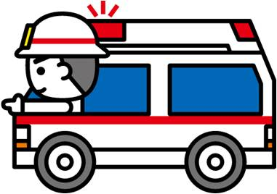
岐阜県海津市消防本部 消防三課業務改善運動
どこでもパーキング ホー助くん！

Slide 2
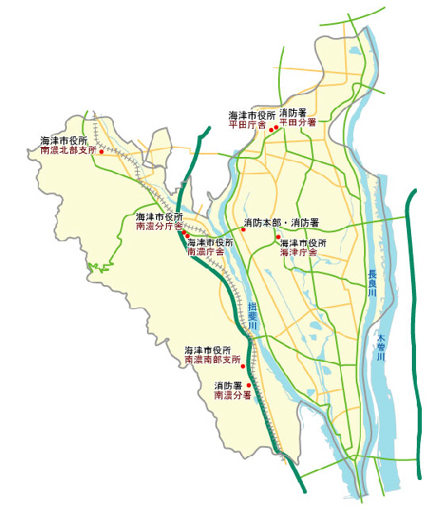
福井県
岐阜県
海津市
愛知県
三重県

Slide 3
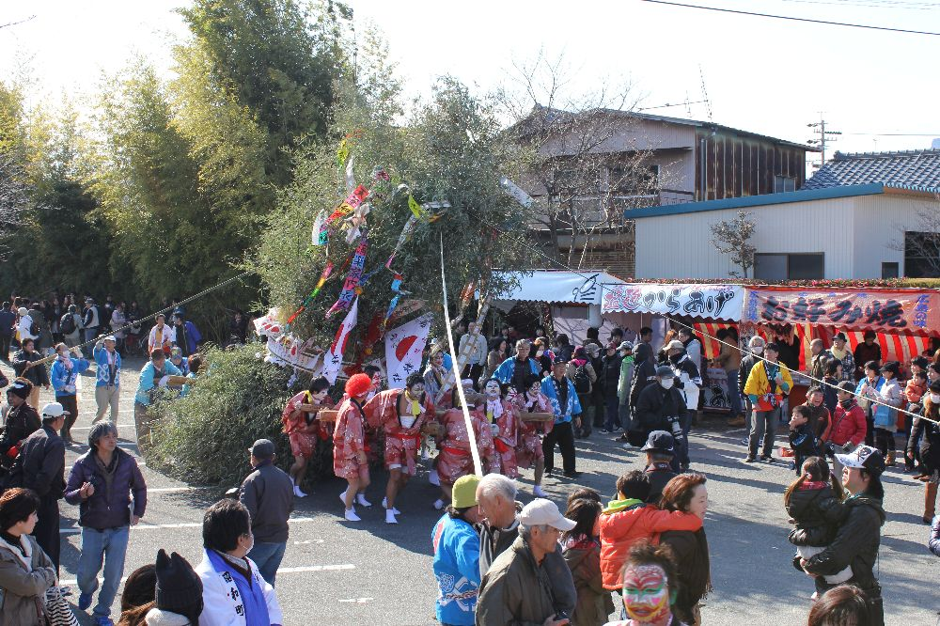
今尾の左義長

Slide 4
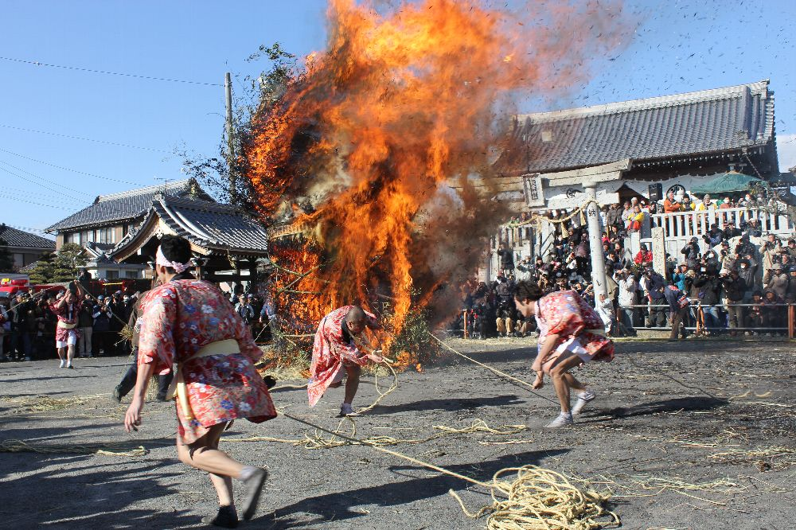
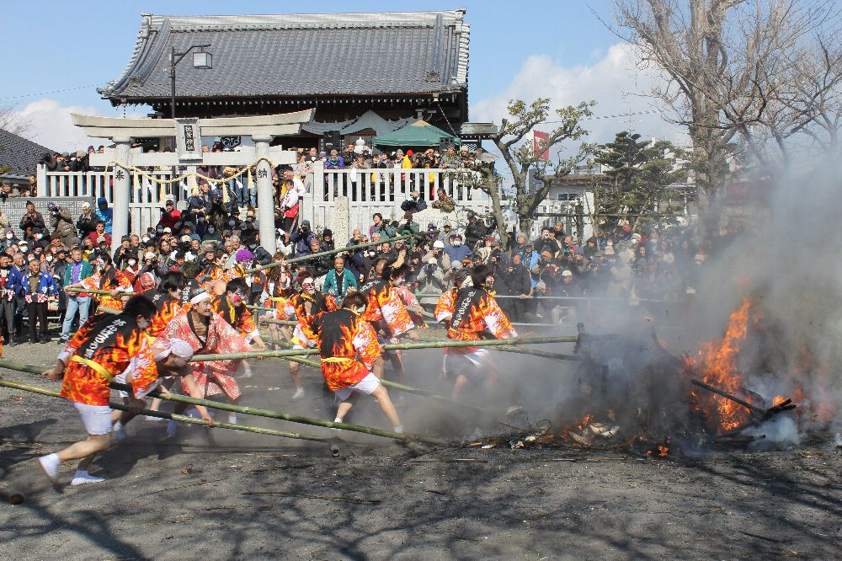
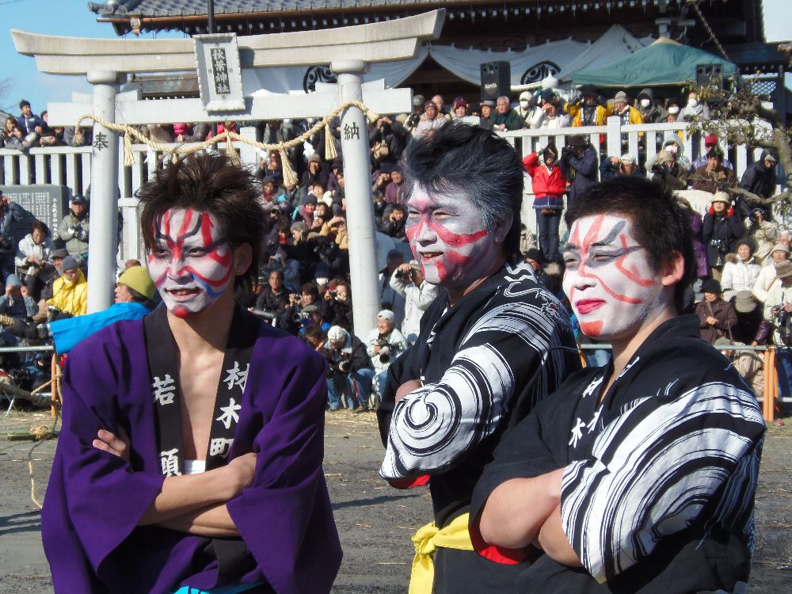
今尾の左義長
今尾の左義長

Slide 5
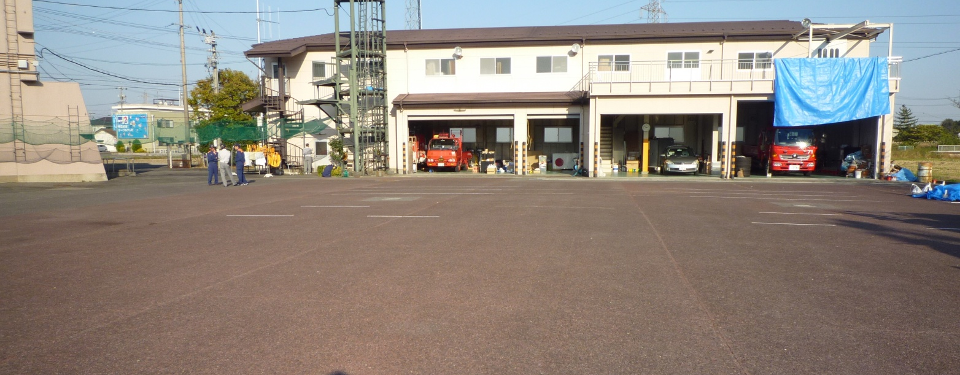
海津市消防署にはかなり広い訓練場兼駐車場がありますが…

Slide 6
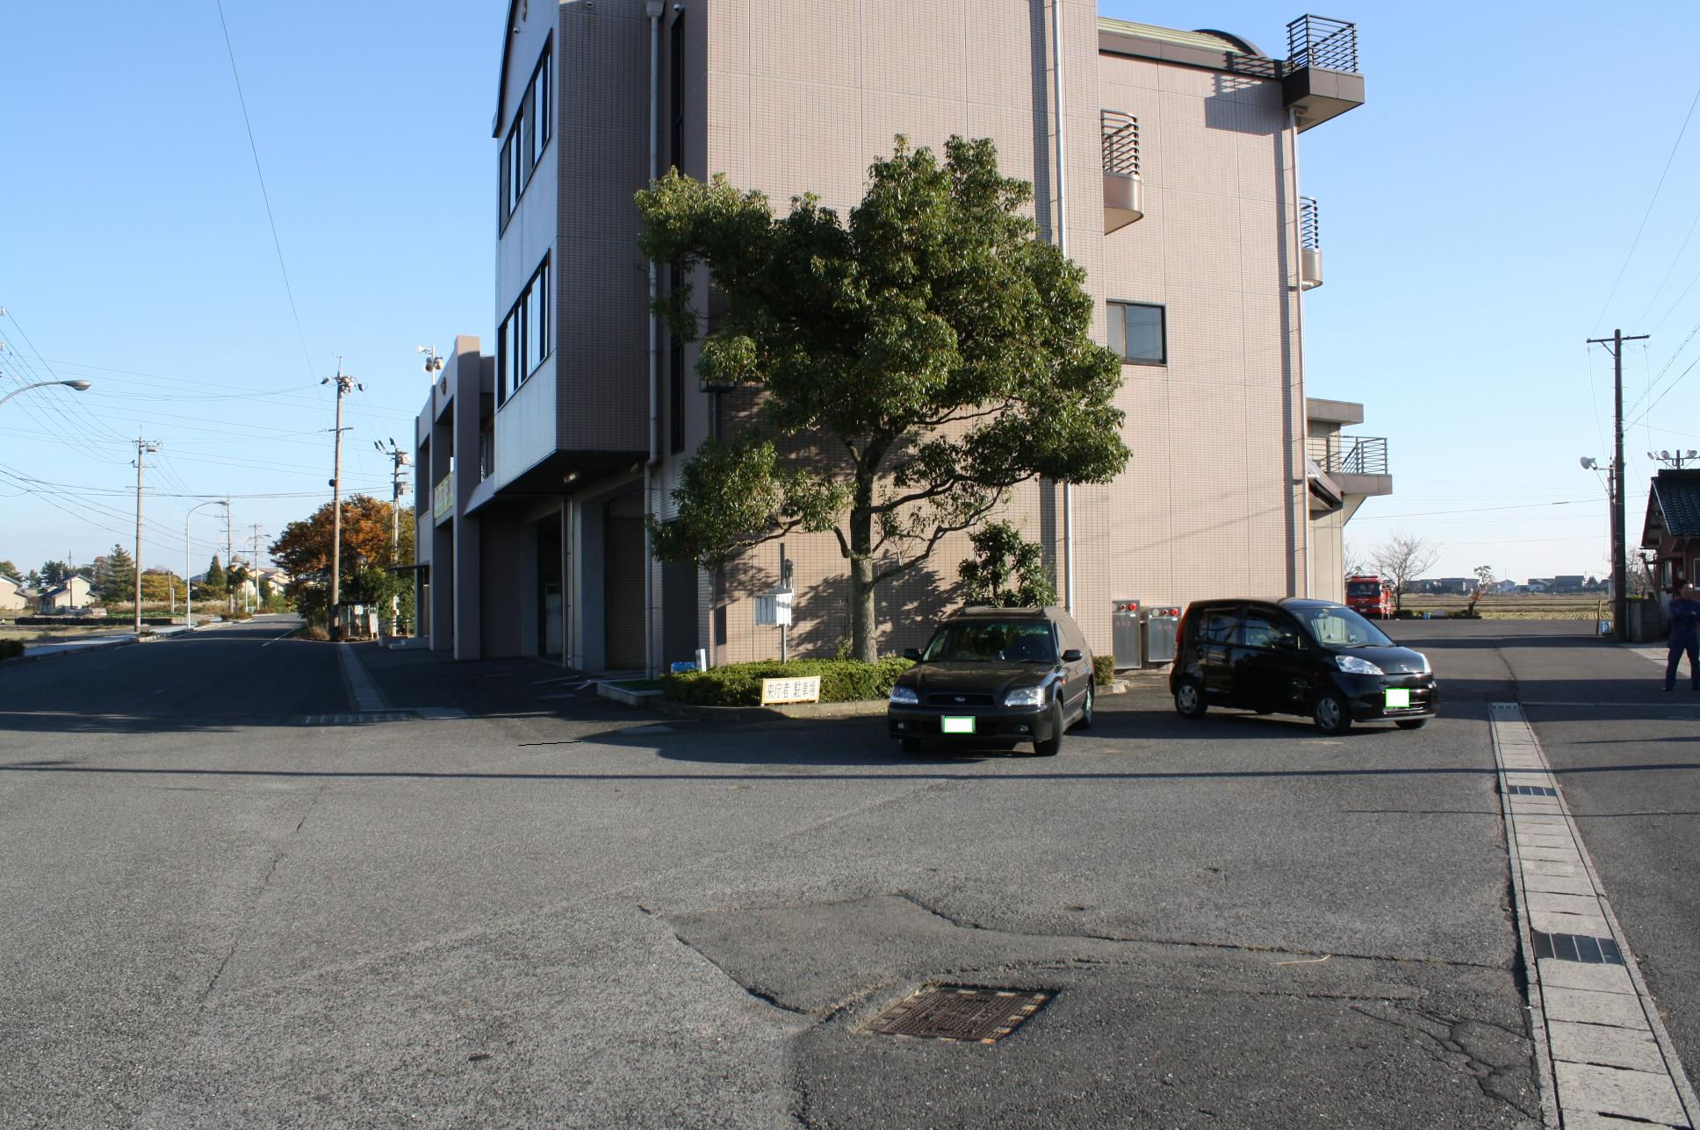
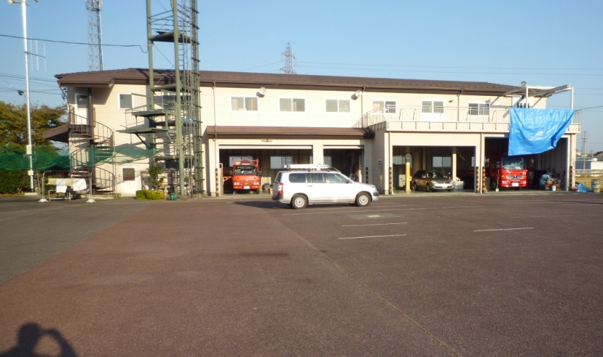
明確な駐車場所の表示がないので どこに駐車して良いのか 来庁者にはわかりにくい・・・・

Slide 7
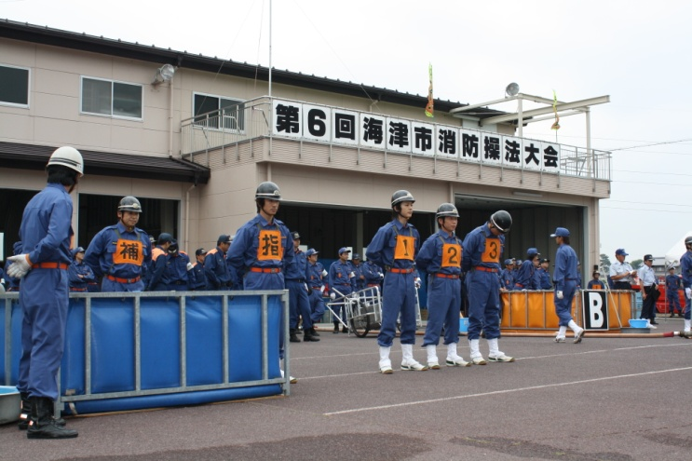
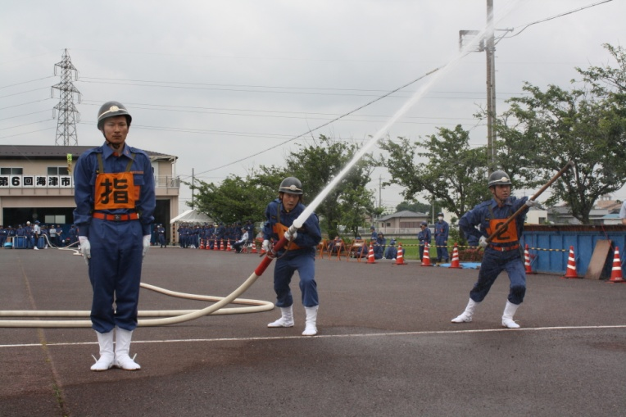
じゃあ！！
白線を引こう！
とは行事や訓練の
関係上、できません

Slide 8
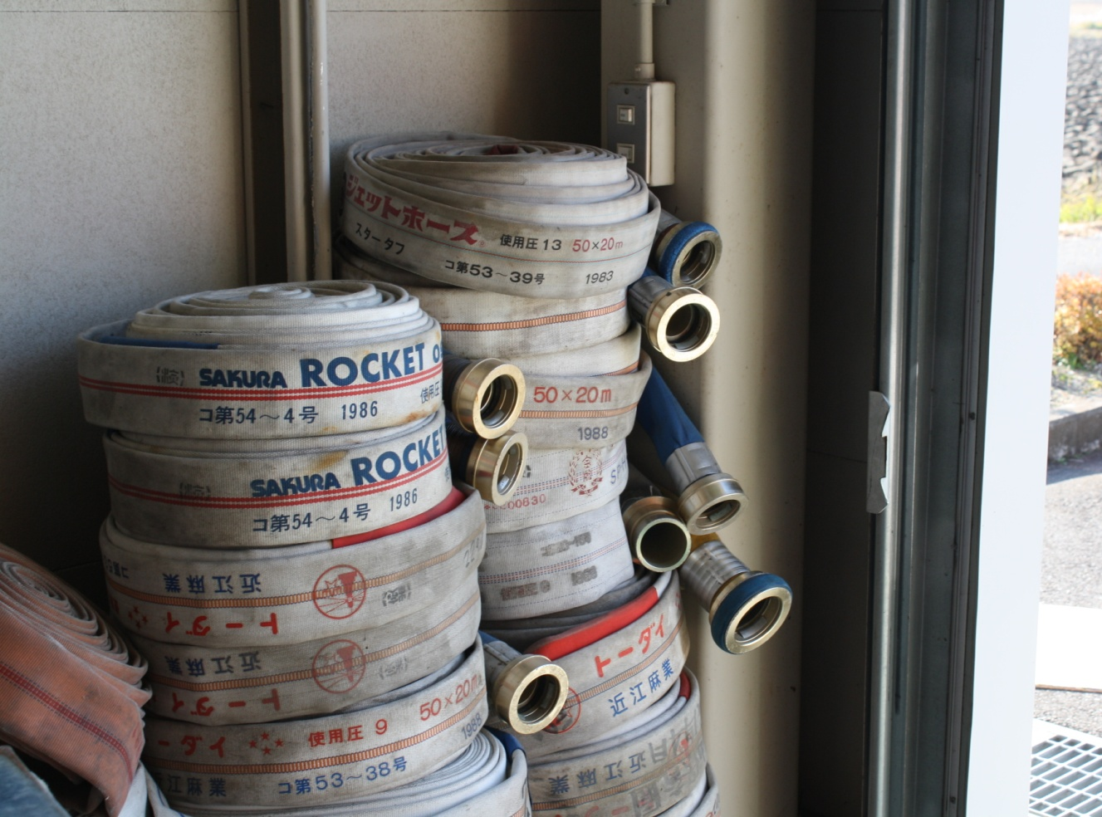
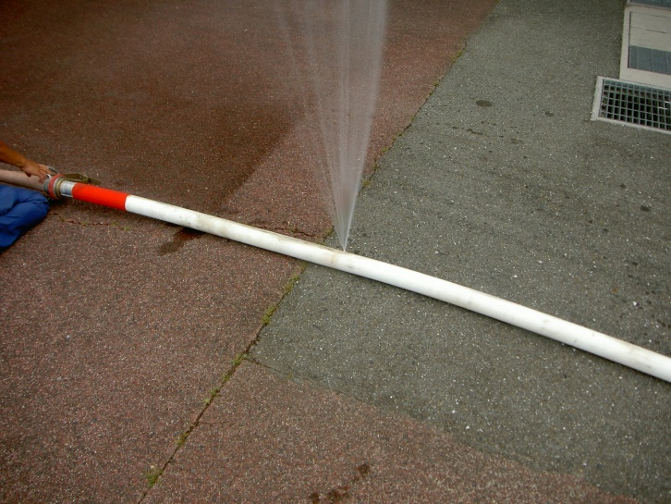
一方で・・・
火災現場で
破損したホース

Slide 9
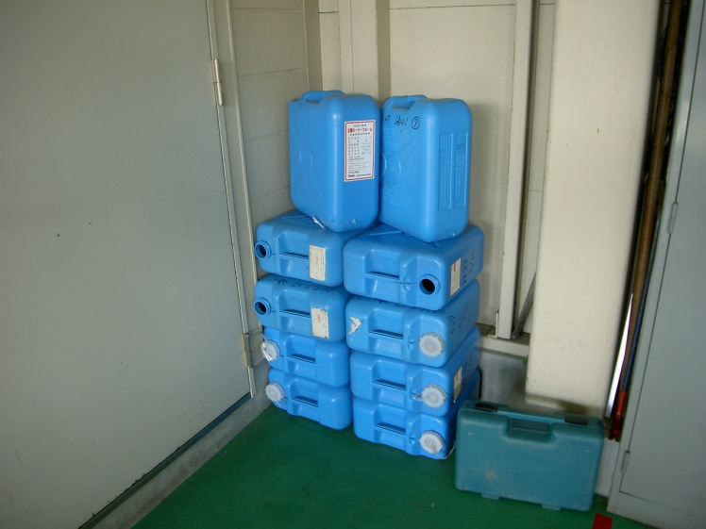
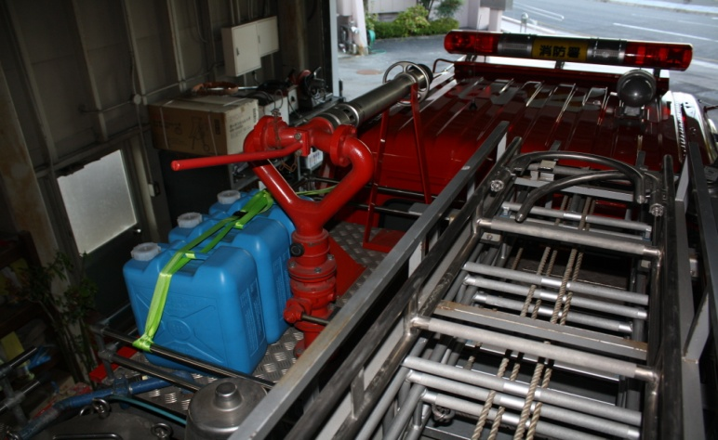
消火薬剤の 空き容器

Slide 10
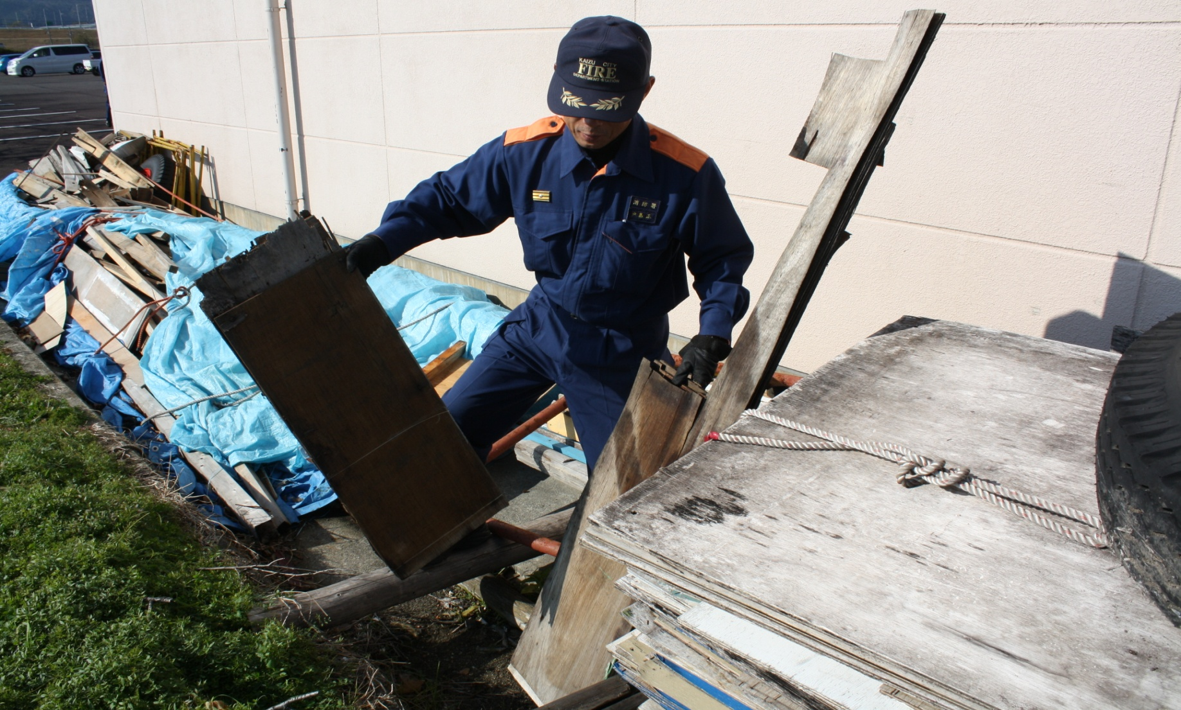
訓練施設に使用した
資材等々が消防署には置いてある・・・

Slide 11
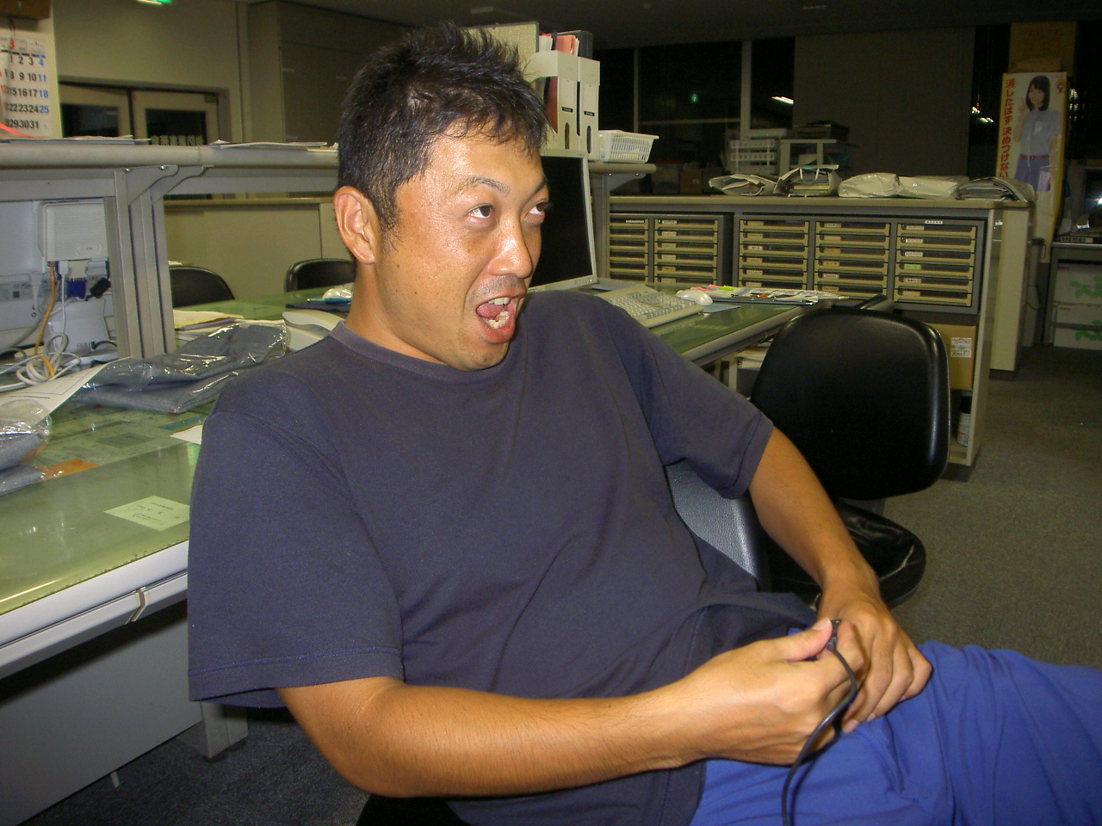
移動可能な白線を作ろう！
そうだ、白線が
動けばいい
じゃないか！！

Slide 12
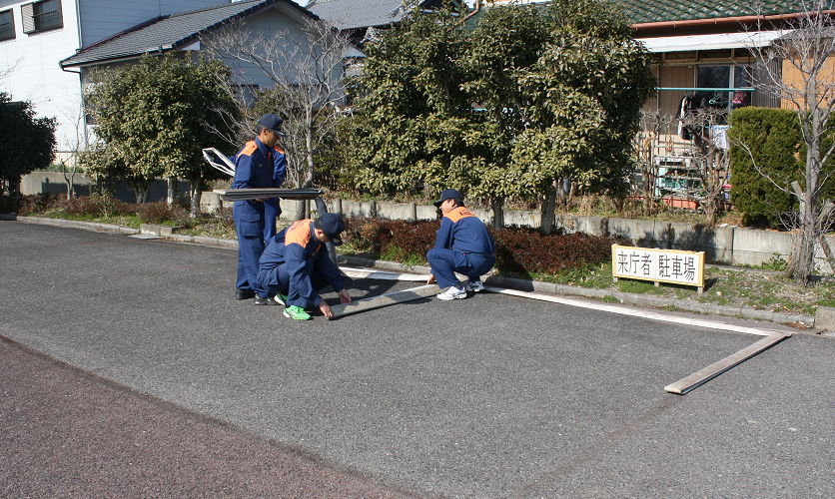
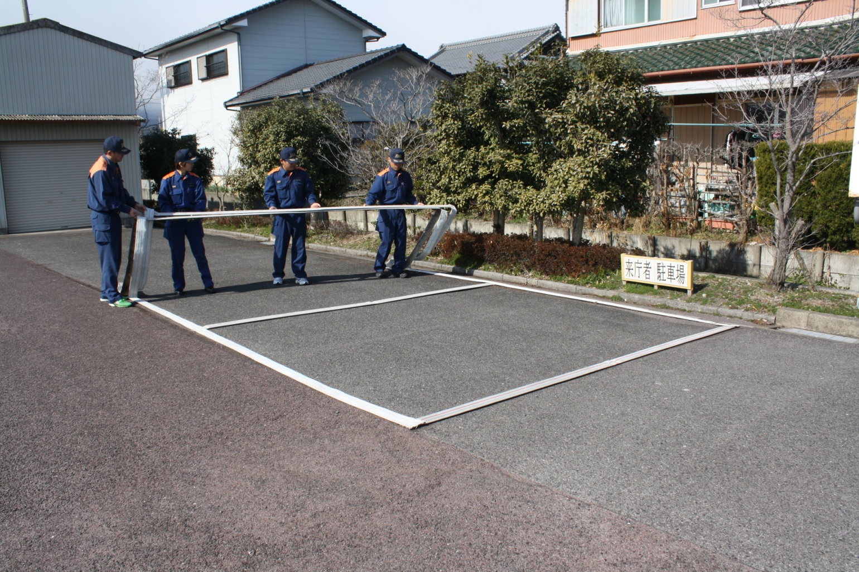
こんな感じの 移動式の白線 にしよう！

Slide 13
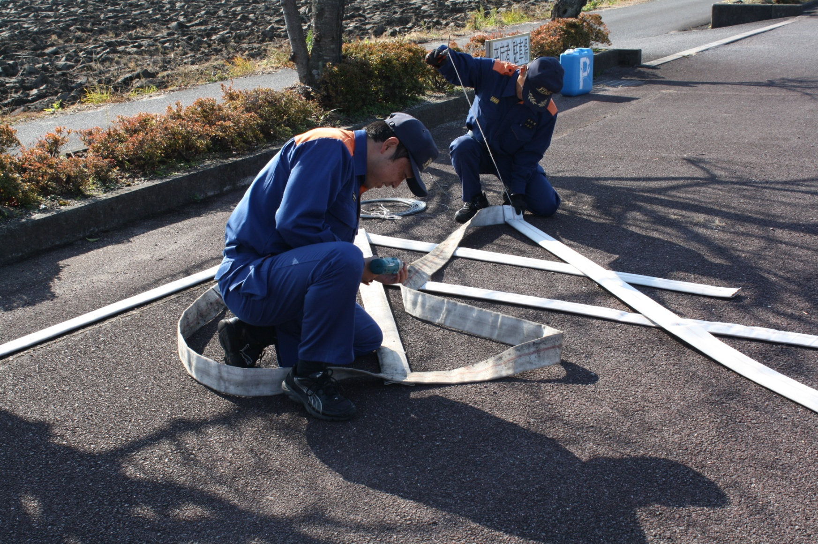
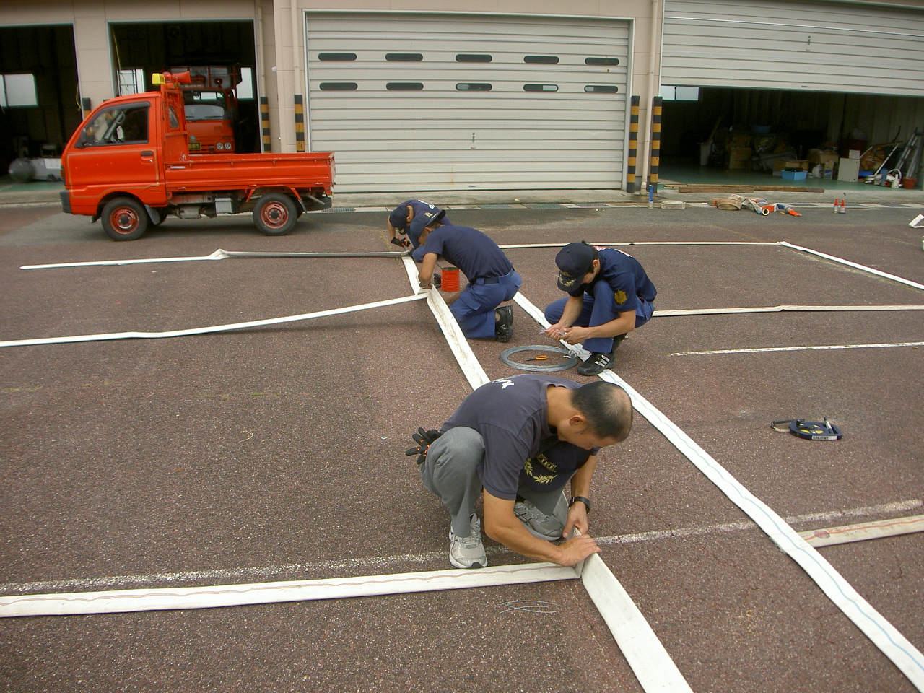
製作の過程

Slide 14
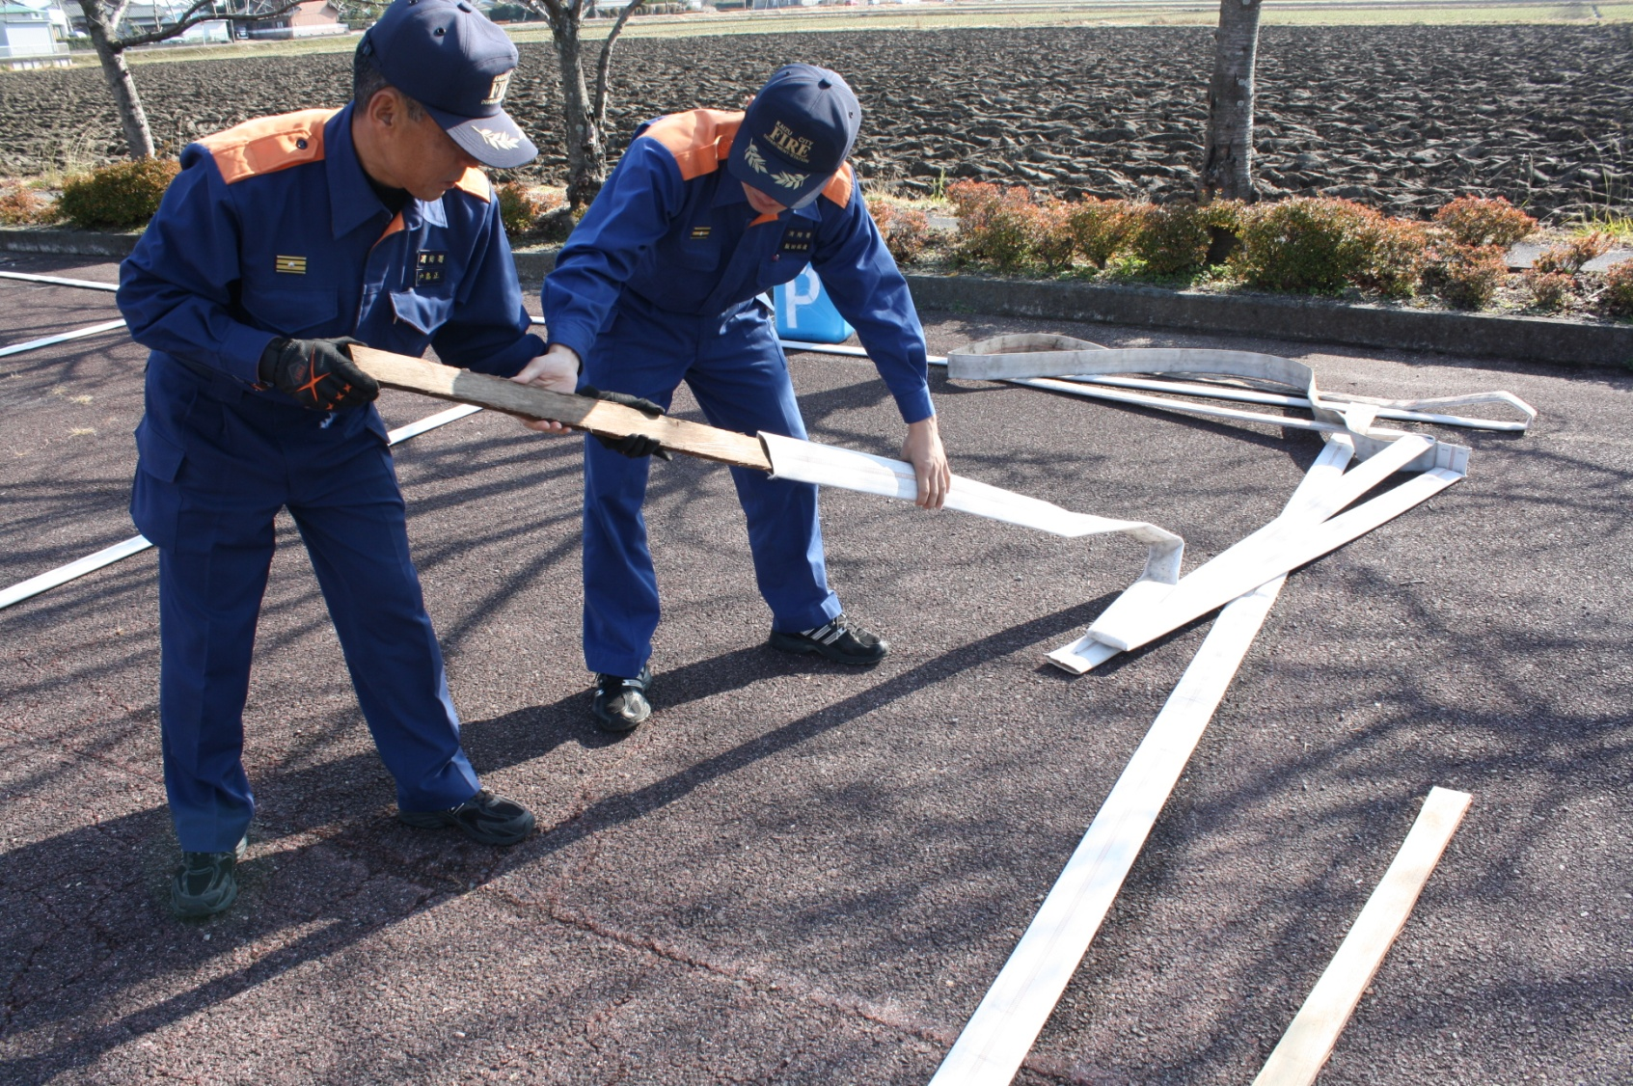
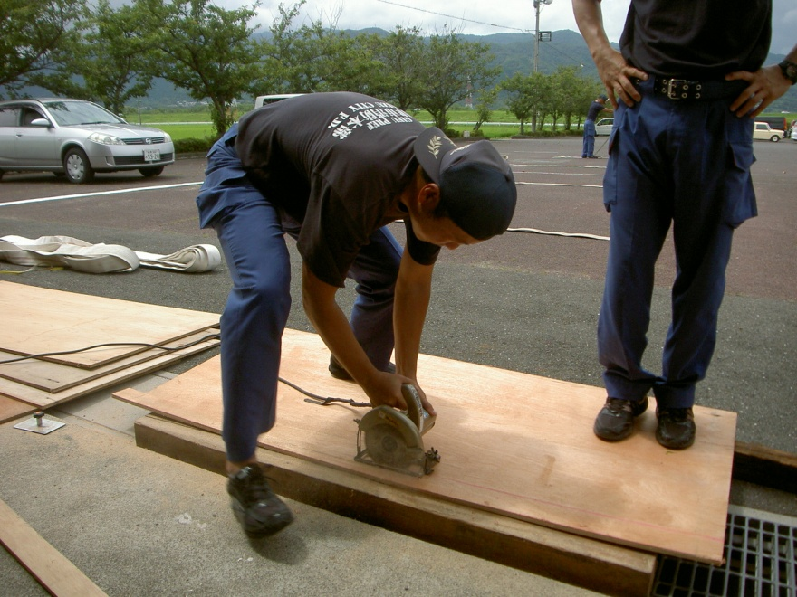
製作の過程

Slide 15
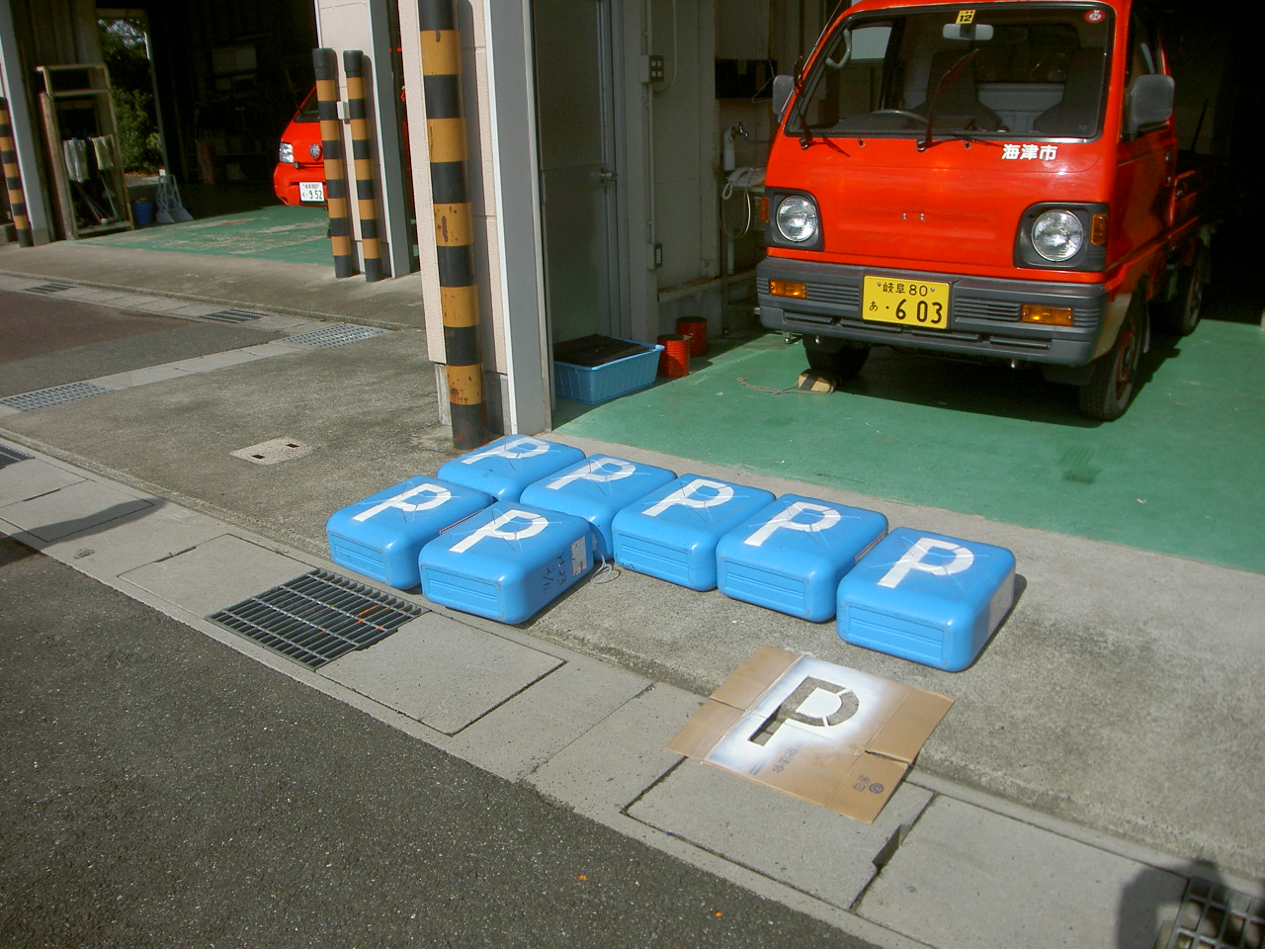
製作の過程

Slide 16
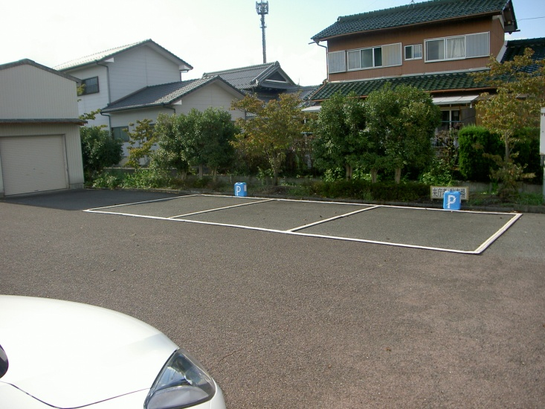
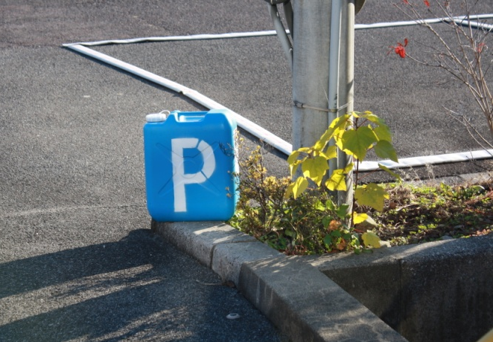
設置後の様子
空き容器を使用した案内表示
↑訓練場北側

Slide 17
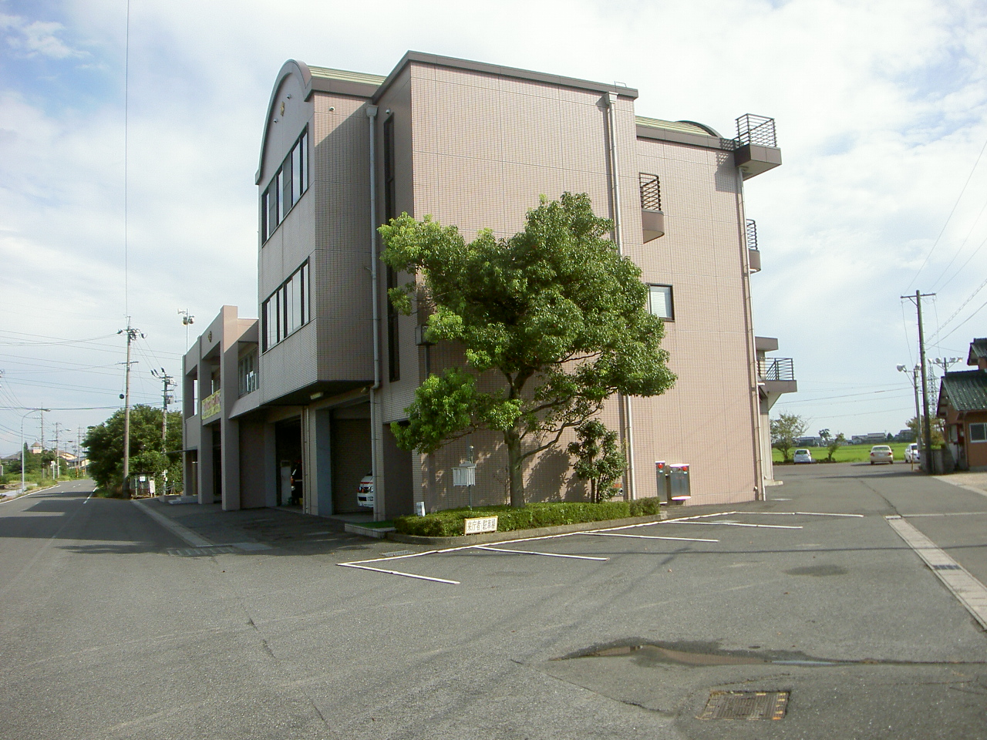
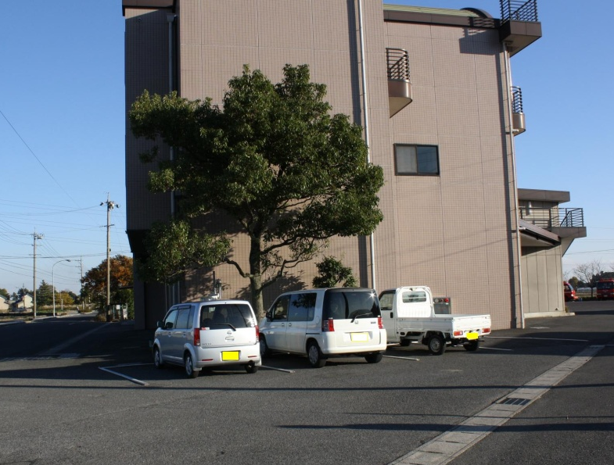
結果！！
庁舎西側↓

Slide 18
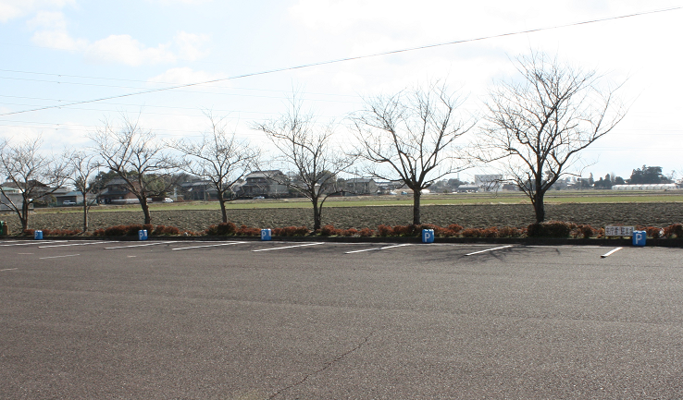
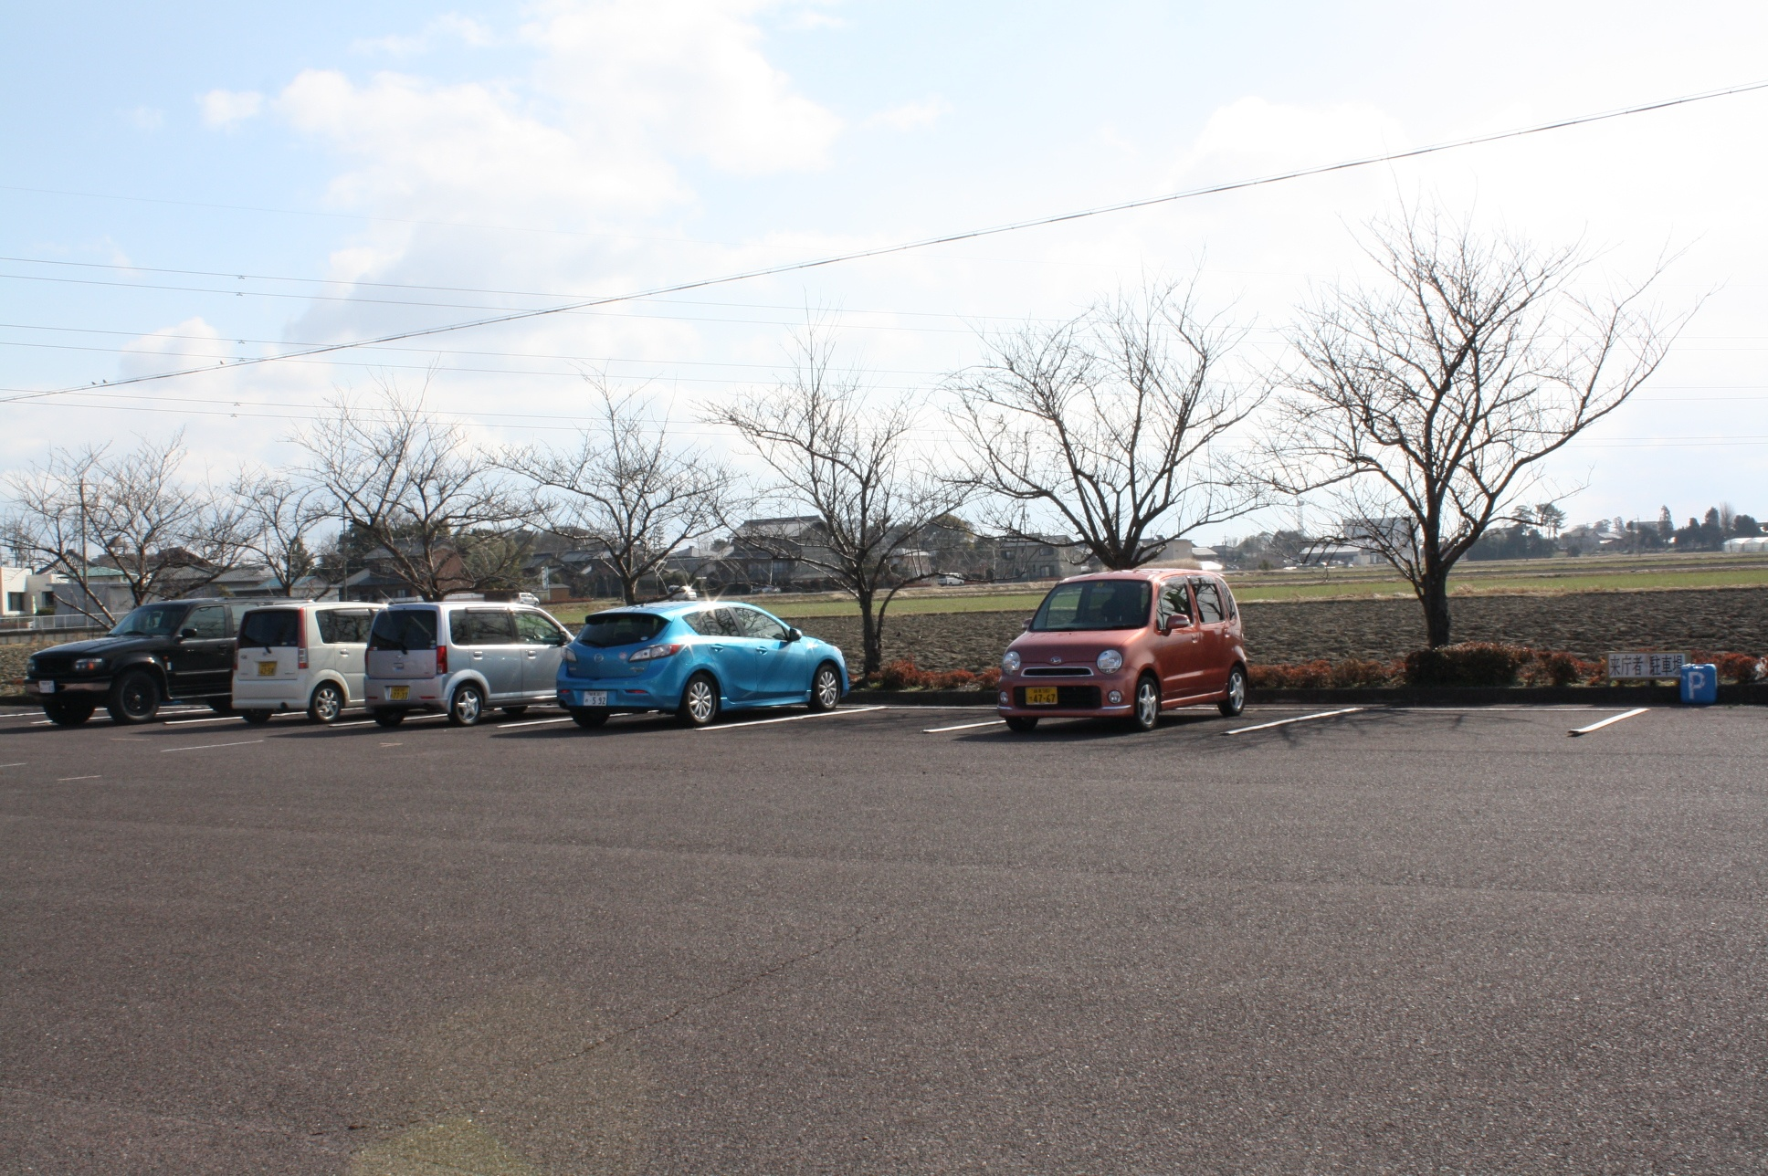
結果！！
庁舎南側↓

Slide 19
消防三課業務改善運動
どこでもパーキング ホー助
取組メンバー
監督 伊藤 正己
リーダー 角谷 明信
戸島 正
中島 清明
山田 信二
登 真樹
服部 裕幸
伊藤 陽一郎
服部 圭太郎
飯田 裕哉
木村 吉秀
ご清聴ありがとうございました
おわり

